Slide 1
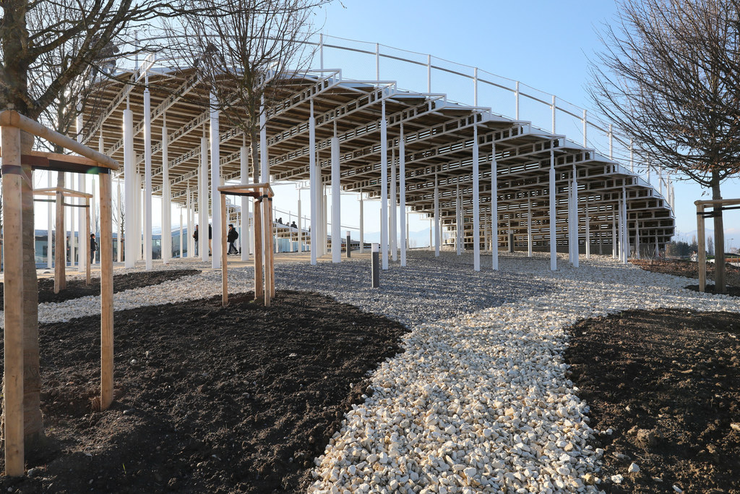
Béton durci
L. Sofia
J. Dias
EPFL 2023

Slide 2
But
Que cherche-t-on à contrôler lors des essais sur béton durci?

Slide 3
But
Que cherche-t-on à contrôler lors des essais sur béton durci?
Catégorie de propriétés

Slide 4
But
Que cherche-t-on à contrôler lors des essais sur béton durci?
Catégorie de propriétés | Propriété

Slide 5
But
Que cherche-t-on à contrôler lors des essais sur béton durci?
Catégorie de propriétés | Propriété | méthodes

Slide 6
But
Que cherche-t-on à contrôler lors des essais sur béton durci?
Catégorie de propriétés | Propriété | méthodes
 |  | Destructives | Non Destructives

Slide 7
But
Que cherche-t-on à contrôler lors des essais sur béton durci?
Catégorie de propriétés | Propriété | méthodes
 |  | Destructives | Non Destructives
Résistances Mécaniques

Slide 8
But
Que cherche-t-on à contrôler lors des essais sur béton durci?
Catégorie de propriétés | Propriété | méthodes
 |  | Destructives | Non Destructives
Résistances Mécaniques | - Traction - Compression - Cisaillement

Slide 9
But
Que cherche-t-on à contrôler lors des essais sur béton durci?
Catégorie de propriétés | Propriété | méthodes
 |  | Destructives | Non Destructives
Résistances Mécaniques | - Traction - Compression - Cisaillement | - Essai de charge

Slide 10
But
Que cherche-t-on à contrôler lors des essais sur béton durci?
Catégorie de propriétés | Propriété | méthodes
 |  | Destructives | Non Destructives
Résistances Mécaniques | - Traction - Compression - Cisaillement | - Essai de charge | -Scléromètre

Slide 11
But
Que cherche-t-on à contrôler lors des essais sur béton durci?
Catégorie de propriétés | Propriété | méthodes
 |  | Destructives | Non Destructives
Résistances Mécaniques | - Traction - Compression - Cisaillement | - Essai de charge | -Scléromètre
Déformabilité

Slide 12
But
Que cherche-t-on à contrôler lors des essais sur béton durci?
Catégorie de propriétés | Propriété | méthodes
 |  | Destructives | Non Destructives
Résistances Mécaniques | - Traction - Compression - Cisaillement | - Essai de charge | -Scléromètre
Déformabilité | - Module d’élasticité - Fluage - Retrait

Slide 13
But
Que cherche-t-on à contrôler lors des essais sur béton durci?
Catégorie de propriétés | Propriété | méthodes
 |  | Destructives | Non Destructives
Résistances Mécaniques | - Traction - Compression - Cisaillement | - Essai de charge | -Scléromètre
Déformabilité | - Module d’élasticité - Fluage - Retrait |  | - Vitesse du son - Mesure des déformations sous charge

Slide 14
But
Que cherche-t-on à contrôler lors des essais sur béton durci?
Catégorie de propriétés | Propriété | méthodes
 |  | Destructives | Non Destructives
Résistances Mécaniques | - Traction - Compression - Cisaillement | - Essai de charge | -Scléromètre
Déformabilité | - Module d’élasticité - Fluage - Retrait |  | - Vitesse du son - Mesure des déformations sous charge
Durabilité

Slide 15
But
Que cherche-t-on à contrôler lors des essais sur béton durci?
Catégorie de propriétés | Propriété | méthodes
 |  | Destructives | Non Destructives
Résistances Mécaniques | - Traction - Compression - Cisaillement | - Essai de charge | -Scléromètre
Déformabilité | - Module d’élasticité - Fluage - Retrait |  | - Vitesse du son - Mesure des déformations sous charge
Durabilité | - Résistance au gel dégel - Résistance aux agressions chimique | - Cycles de gel/dégel - Exposition à des solutions agressives et évaluation des dégradations | - Vitesse du son - Module

Slide 16
But
Que cherche-t-on à contrôler lors des essais sur béton durci?
Catégorie de propriétés | Propriété | méthodes
 |  | Destructives | Non Destructives
Résistances Mécaniques | - Traction - Compression - Cisaillement | - Essai de charge | -Scléromètre
Déformabilité | - Module d’élasticité - Fluage - Retrait |  | - Vitesse du son - Mesure des déformations sous charge
Durabilité | - Résistance au gel dégel - Résistance aux agressions chimique | - Cycles de gel/dégel - Exposition à des solutions agressives et évaluation des dégradations | - Vitesse du son - Module
Propriétés physiques | Masse volumique porosité, teneur en eau Perméabilité Absorption capillaire

Slide 17
But
Que cherche-t-on à contrôler lors des essais sur béton durci?
Catégorie de propriétés | Propriété | méthodes
 |  | Destructives | Non Destructives
Résistances Mécaniques | - Traction - Compression - Cisaillement | - Essai de charge | -Scléromètre
Déformabilité | - Module d’élasticité - Fluage - Retrait |  | - Vitesse du son - Mesure des déformations sous charge
Durabilité | - Résistance au gel dégel - Résistance aux agressions chimique | - Cycles de gel/dégel - Exposition à des solutions agressives et évaluation des dégradations | - Vitesse du son - Module
Propriétés physiques | Masse volumique porosité, teneur en eau Perméabilité Absorption capillaire | -Profondeur de pénétration d’eau

Slide 18
But
Que cherche-t-on à contrôler lors des essais sur béton durci?
Catégorie de propriétés | Propriété | méthodes
 |  | Destructives | Non Destructives
Résistances Mécaniques | - Traction - Compression - Cisaillement | - Essai de charge | -Scléromètre
Déformabilité | - Module d’élasticité - Fluage - Retrait |  | - Vitesse du son - Mesure des déformations sous charge
Durabilité | - Résistance au gel dégel - Résistance aux agressions chimique | - Cycles de gel/dégel - Exposition à des solutions agressives et évaluation des dégradations | - Vitesse du son - Module
Propriétés physiques | Masse volumique porosité, teneur en eau Perméabilité Absorption capillaire | -Profondeur de pénétration d’eau | - Pesée hydrostatique - Mesure du volume des vides - Mesure de l’absorption d’eau

Slide 19
Récapitulatif résultats
Résultats d'essai
E/C
Densité géométrique
Densité hydrostatique
Vitesse du son
Module dynamique
Module mécanique
dureté scléromètre
Rc scléromètre
Rc cylindre
Rc cube
Brésilien
Flexion

Slide 20
Forme éprouvettes
• Cubes
- Compression
20x20x20 cm
15x15x15 cm
• Prismes
- Compression debout
- Flexion + compr.
12x12x36 cm, 7x7x21 cm, 4x4x16 cm (mortier)
• Cylindres
- Compression debout
- Module élast.
- Retrait, fluage
ø16, ht 32 cm
ø15, ht 30 cm
ø11, ht 22 cm
• Carottes
ø 5 à 25 cm
ht = ø
si d < 3d ➜ 5 carottes = 1 valeur

Slide 21
Rc compression
fcw = Résistance sur cube
d’après SIA 162 ed.68
fcp = 0.75 à 0.80 fcw
fcp = Résistance sur prisme ou cylindre

Slide 22
Rc compression
La forme de l’échantillon a une incidence sur la résistance en raison du frettage (frottement) des éprouvettes sur les plateaux de la presse.
La rupture est déterminée par les conditions de déformation de l’échantillon
              εrv = 2 à 4 ‰
              εrt = 0.1 à 0.2 ‰
➜
➜
Exemple
rupture à εrt = 0.15 ‰ (déformation transversale)
<

Slide 23
Rc compression
La déformation latérale en traction atteindra sa limite de rupture avant la déformation verticale de compression
Le frettage limite la déformation latérale

Slide 24
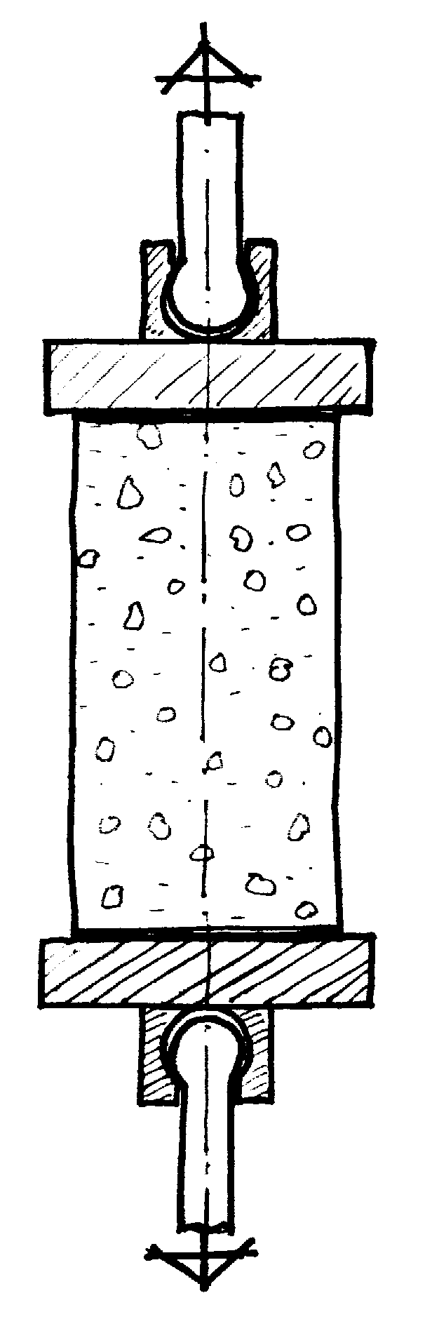
Résistance traction

Slide 25
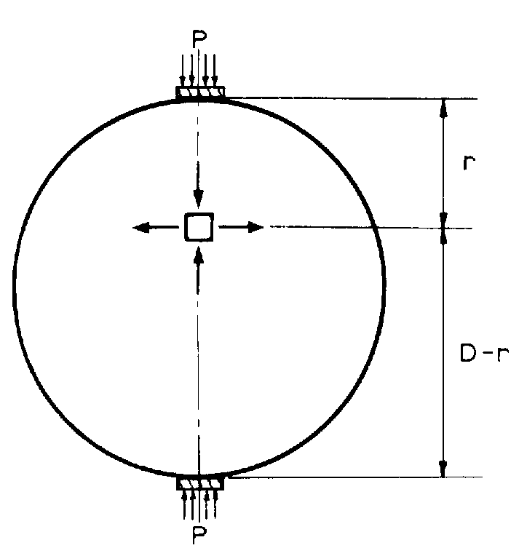
Résistance traction

Slide 26
Résistance traction

Slide 27
Résistance traction
100%
120%
200%
50%
60%
100%

Slide 28
Essai sur poutre béton armé

Slide 29
Essai sur poutre béton armé

Slide 30
Essai sur poutre béton armé

Slide 31
Essai sur poutre béton armé

